Slide 1
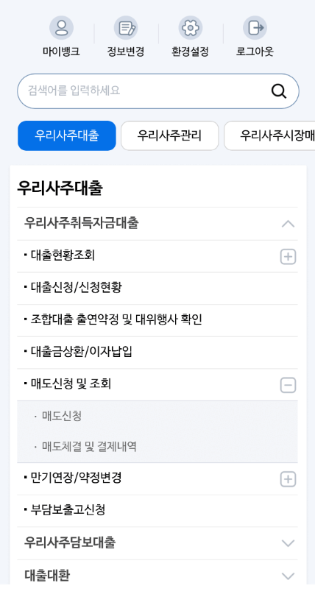
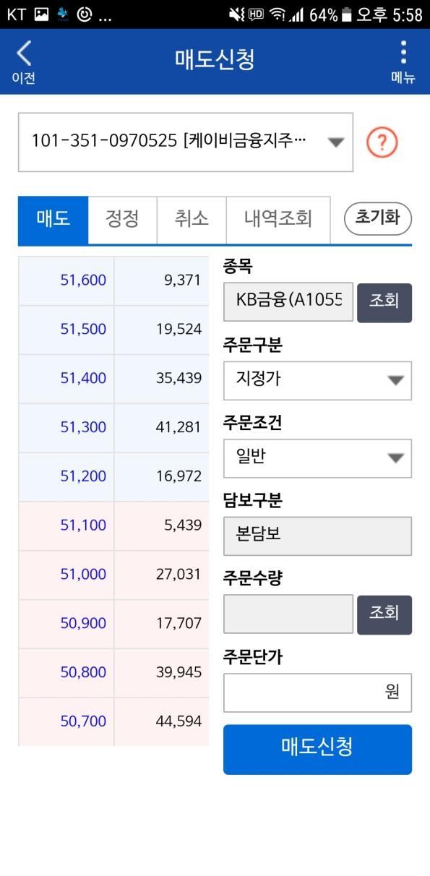
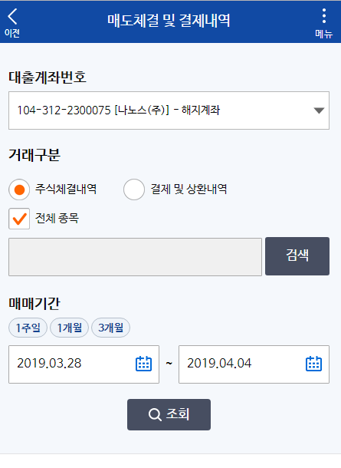
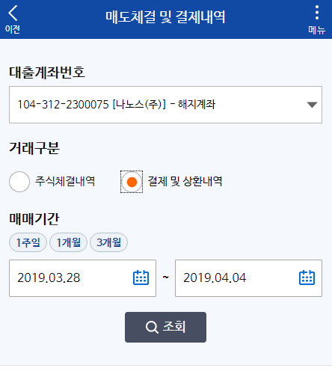
①
②
전체 메뉴
1. 대출 계좌 선택
주식 체결 내역 확인 가능
2. 매도 주식 선택
3. 매도 정보 입력
②
매도 관련 화면
①
결제 및 상환 내역 확인 가능
②
4. 매도 신청

